Slide 1
Règles et introduction aux systèmes experts
Dr. NSENGE MPIA HERITIER, Ph.D

Slide 2
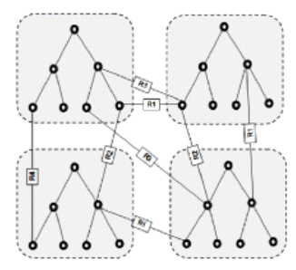
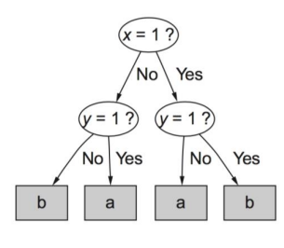

Précédemment
Web sémantique
Terminologie et normalisation/connexion sémantique
Liaison entre bases de données, ontologies, données, recherche sur le web
HTML, XML - RDF, OWL
Logiques de description
Arbres
Représentation des connaissances d'experts pour l'induction via l'apprentissage automatique
Terminologie, structure, liens avec la logique
Construction d'arbres de décision / induction
Autres ML basés sur les arbres
Ensembles
Bagging
Random Forrests
Boosting
GBM
XGBoost

Slide 3
Plan de la leçon
Règles
Systèmes experts :
Quoi, pourquoi, quand ?
Introduction aux systèmes basés sur des règles

Slide 4
Règles

Slide 5
Représentations des connaissances dans l'IA
Représentation logique : (déjà couverte)
Moins efficace lorsque nous voulons faire une classe restreinte d'inférences
Difficulté à représenter :
Le sens commun
Le temps, les croyances ou l’incertitude
Des logiques spéciales telles que les logiques temporelles et modales permettent la représentation
Mais le raisonnement reste souvent inefficace
Réseaux sémantiques et cadres : (c-à-d objets structurés) (déjà couvert)
Représentations plus simples et plus naturelles
Ne nécessite pas de spécification formelle de la sémantique
Représente la connaissance factuelle des classes d'objets et de leurs propriétés
Représentations déclaratives et statiques des faits/relations
Règles (c'est-à-dire systèmes basés sur des règles) :
Expressions IF/THEN
Certaines similitudes avec les implications logiques
L'accent est davantage mis sur ce qui est fait avec les règles que sur ce qu'elles signifient
C'est-à-dire que l'accent est mis sur les aspects procéduraux plutôt que sur les aspects déclaratifs.

Slide 6
Règles : Principes de base
Représentation des connaissances sous forme de "règles", c'est-à-dire
Expressions IF-THEN:
If <condition (s)> then <conclusion>
Expressions Condition-Action:
If <condition (s)> then <action>
Implications effectives de la logique propositionnelle ou du premier ordre
Exemple simple :
SI le feu de circulation est rouge ET que vous vous êtes arrêté, ALORS vous pouvez tourner à droite
Exemple biomédical :
SI le patient présente des niveaux élevés de ferritine dans son sang
ET que le patient présente la mutation Cys282→Tyr dans le gène HFE,
ALORS, le patient est atteint d'hémochromatose*.
Condition :
Aussi connue comme prémisse, antécédent, variables indépendantes
Conclusion :
Aussi connue comme action, résultat, conséquence, but, variable dépendante
Proposition 1: Vrai
Proposition 2: Vrai
Proposition 3: Vrai

Slide 7
Règles : Antécédents
"IF"
Antécédent : représente une série de tests
Tout comme les tests aux nœuds d'un arbre de décision
Il existe des liens naturels entre les règles et les arbres que nous identifierons plus tard
Les règles sont une alternative populaire aux arbres de décision
Les tests sont généralement logiquement ET ensemble
Comme les "clauses définies" utilisées pour l'enchaînement de l'inférence
Mais peuvent également être des expressions logiques générales.

Slide 8
Règles : Conséquences
"THEN"
Conséquence :
Conclusions, ensemble de conclusions
Actions, ensemble d'actions
Distribution de probabilité attribuée par une règle spécifiant le soutien/l'incertitude dans un conséquent donné
Nous examinerons ceci plus en détail lorsque nous aborderons le "raisonnement avec incertitude«
Des conflits surviennent si des conclusions différentes s'appliquent
Stratégies nécessaires pour traiter la résolution des conflits

Slide 9
Plus d'informations sur les conséquences
Relation :
SI le "réservoir d'essence" est vide,
ALORS la voiture est morte
Recommandation :
SI la saison est l'automne
ET que le ciel est nuageux
ET que les prévisions annoncent de la bruine,
ALORS "prendre un parapluie"
Directive:
SI la voiture est morte
ET que le "réservoir d'essence" est vide
ALORS l'action est de "faire le plein".

Slide 10
Plus d'informations sur les conséquences (Cont.)
Stratégie :
SI la voiture est morte
ALORS l'action consiste à "vérifier le réservoir d'essence«
l'étape 1 est terminée.
SI l'étape 1 est terminée
ET que le "réservoir d'essence" est plein
ALORS l'action consiste à "vérifier la batterie "
l'étape 2 est terminée
Heuristique (modèle de prédiction - classification/régression) :
SI le déversement est liquide
ET que le "pH du déversement" est < 6
ET que l'"odeur du déversement" est celle du vinaigre
ALORS la "matière du déversement" est l'"acide acétique".

Slide 11
Résumé : Caractéristiques des règles
 | Première partie | Deuxième partie
Noms | Prémisse Antécédent Situation IF | Conclusion Conséquence Action THEN
Nature | Conditions, similaires aux connaissances déclaratives | Résolutions, similaires aux connaissances procédurales
Taille | Peut avoir plusieurs IF | En général, une seule conclusion
Proposition | Propositions ayant ET | Toutes les conditions doivent être réunies pour qu'une conclusion soit vraie
 | Propositions ayant OU | Si une condition est vraie, la conclusion est vraie

Slide 12
Règles simples avec relations
Ajout de relations de condition (par exemple =, >, <, ¬ )
Règles comparant une valeur d'attribut à une constante (par exemple température < 45)
Ces règles sont appelées règles propositionnelles
Elles ont le même pouvoir d'expression que la logique propositionnelle
Exemple :
SI la cote de crédit est élevée ET que le salaire est supérieur à 3000 USD, OU que les actifs sont supérieurs à 7500 USD, ET que les antécédents de paiement ne sont pas "médiocres", ALORS approuver un prêt jusqu'à 1000 USD, et classer le prêt dans la catégorie "B".
Que faire si le problème implique des relations entre les attributs ?
Les règles propositionnelles ne permettent pas de l'exprimer
Une représentation plus expressive est nécessaire

Slide 13
Relations entre les attributs
Relations standard : =, <, >
La comparaison des attributs entre eux permet d'appliquer des règles telles que celles-ci :
IF largeur > hauteur THEN couché
IF hauteur > largeur THEN debout
Cette description se généralise mieux à de nouvelles données
Mais la recherche de relations entre les attributs peut s'avérer coûteuse
Solution simple : ajouter des attributs supplémentaires (c'est-à-dire construire des caractéristiques)
par exemple, un attribut binaire "la largeur est-elle < hauteur ?"
Utilisation de variables et de relations multiples (similaire à la logique du premier ordre) :
IF hauteur_et_largeur_de(x,h,l) AND h > l THEN debut(x)

Slide 14
Quelques formes de règles moins courantes
Conclusion, condition IF :
Votre risque d'être contrôlé est élevé, SI votre revenu est élevé
Inclusion de ELSE :
SI votre revenu est élevé, OU si vos déductions sont inhabituelles, ALORS votre risque d'être contrôlé est élevé, OU SINON votre risque d'être contrôlé est faible
Semblable au IF: THEN boucle dans le codage
La partie action peut déclencher d'autres règles ou des actions multiples :
ALORS "approuver le prêt" et "référer à un agent".

Slide 15

Les règles en tant que base de connaissances (KB)
Nous commençons maintenant à considérer les règles comme un groupe collectif qui forme une base de connaissances à partir de laquelle nous pouvons travailler.
Considérons qu'il existe deux façons d'exécuter un ensemble de règles.
Tout d'abord, vous pouvez disposer d'un ensemble ordonné de règles.
Cet ensemble est également connu sous le nom de liste de décisions.
Dans cette situation, l'ordre des règles est important pour la manière dont elles sont interprétées.
À l'inverse, nous pouvons également avoir un ensemble de règles non ordonné.
Dans ce cas, les règles peuvent se chevaucher et conduire à des conclusions différentes pour un même cas. En d'autres termes, elles introduisent des conflits.
Cependant, il y a des avantages à avoir un ensemble de règles non ordonné par rapport à un ensemble de règles ordonné.
Une autre chose que vous pouvez faire avec une base de connaissances de règles est de vous appuyer sur des règles par défaut.
Il est courant de s'appuyer sur des règles par défaut lorsqu'on utilise un ensemble de règles ordonnées.
Fondamentalement, l'idée est de créer des règles pour d'autres résultats et, si elles ne sont pas satisfaites, de déclencher une règle par défaut avec une action ou une conclusion par défaut.
Voici un exemple d'utilisation d'une règle par défaut. Dans ce cas, nous avons deux règles, la seconde étant une règle par défaut qui se déclenche lorsque x est vide ou qu'aucune autre règle ne se déclenche.
IF cest_au_dessus_de(x,z) and
hauteur_et_largeur_de(z,h,w) and h > w
and est_reste_de(x,y) and debout(y)
then debout(x)
IF empty(x) then debout(x)

Slide 16
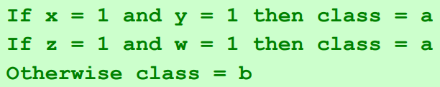
Règles par défaut : Classe booléenne
Examinons un peu plus en détail cette idée de règles par défaut dans le contexte de problèmes où nous avons une classe booléenne ou un résultat booléen.
L'hypothèse ici est que si notre instance n'appartient pas à la classe "oui", alors elle appartient par défaut à la classe "non".
Ce qui est bien dans cette situation, c'est qu'il suffit d'implémenter des règles qui indiquent quand nous avons une situation où la classe est "oui" et de s'appuyer sur la règle par défaut pour toutes les situations où la classe est "non".
Dans l'exemple ci-dessous, les deux classes qui nous intéressent sont a et b.
Nous n'avons donc prévu que des règles indiquant que nous faisons partie de la classe "a",
sinon la règle par défaut de la classe "b" s'applique. Dans cette situation, l'ordre des règles n'est pas important et il n'y a pas de conflit.
De plus, cet ensemble de règles est écrit sous une forme normale disjonctive. Plus précisément, nous avons deux règles, toutes deux avec des antécédents utilisant AND, mais l'une ou l'autre de ces règles peut être vraie pour décider que nous sommes de la classe "a"

Slide 17
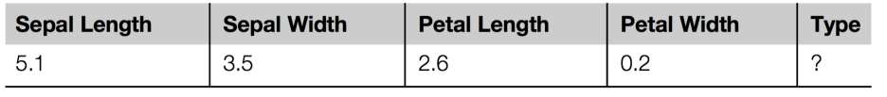
Des règles avec des exceptions
Idée : permettre aux règles d'avoir des exceptions
Exemple : règle pour les données de la fleure d'iris
Nouvelle instance:
Règle modifiée:

Slide 18
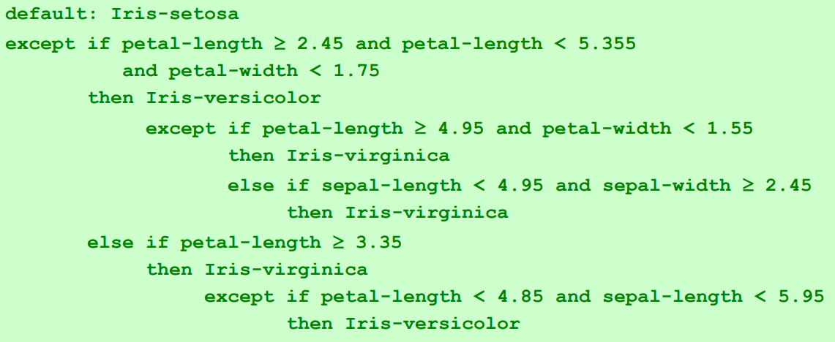
Un exemple plus complexe
Exceptions aux exceptions aux exceptions ...

Slide 19
Avantages de l'utilisation des exceptions
Les règles peuvent être mises à jour de manière incrémentale
Il est facile d'intégrer de nouvelles données
Il est facile d'intégrer les connaissances du domaine
Les humains pensent souvent en termes d'exceptions
Chaque conclusion peut être considérée uniquement dans le contexte des règles et des exceptions qui y conduisent
La propriété de localité est importante pour comprendre les grands ensembles de règles
Les ensembles de règles "normaux" n'offrent pas cet avantage.

Slide 20
Règles : Vue d'ensemble
Chaque règle d'une base de connaissances représente un morceau autonome d'expertise
Sur le plan conceptuel, les règles individuelles sont souvent logiquement reliées par un OU
Lorsqu'elles sont combinées et transmises au moteur d'inférence, l'ensemble des règles se comporte de manière synergique
Les règles peuvent être considérées comme une simulation du comportement cognitif des experts humains
Les règles représentent un modèle du comportement humain réel
Sont des techniques prédominantes pour formuler les connaissances dans les systèmes experts, souvent en conjonction avec des cadres
c-à-d les systèmes basés sur des règles et les systèmes de production (prochaine leçon)

Slide 21
Inférence de règles
Maintenant que nous connaissons ce que sont les règles et comment elles peuvent être représentées, examinons à nouveau la façon dont elles peuvent être utilisées pour faire des inférences.
En ce qui concerne les problèmes que nous pourrions essayer de résoudre, il existe deux principaux types de tâches qui impliquent l'utilisation de l'un ou l'autre des deux régimes de contrôle :
Chaînage avant (axé sur les données/data driven) :
Commencer par les faits, déterminer les règles applicables et en appliquer une
Chaînage arrière (axé sur les objectifs/goal driven) :
Rechercher des règles qui décomposent l'objectif ; résoudre des objectifs plus petits.
L'un est-il meilleur que l'autre ?
Pas de réponse générale possible
Cela dépend de l'application.

Slide 22
Correspondance/matching des règles
Une partie importante de l'utilisation des règles pour faire des inférences est le processus de correspondance des règles.
La mise en correspondance consiste à déterminer les connaissances applicables à une situation donnée.
En d'autres termes, il s'agit de déterminer, sur la base des connaissances disponibles, quelles sont les règles qu'il convient d'examiner plus avant.
Les règles sont "activées" ou déclenchées en fonction du type d'inférence ou de chaînage utilisé.
Dans le chaînage avant, nous essayons de faire correspondre l'antécédent de la règle à la base de faits dont nous disposons.
Dans le chaînage arrière, nous essayons de faire correspondre la conséquence de la règle aux faits et à la base de règles pour voir si nous pouvons prouver que notre conséquence est vraie ou trouver d'autres règles qui correspondent à cette conséquence.
Nous pouvons alors utiliser ces autres règles pour tenter de prouver leur véracité.
Cependant, c'est ce processus de correspondance qui peut être l'étape la plus coûteuse en termes de calcul.

Slide 23
Correspondance/matching des règles (Cont.)
En outre, la mise en correspondance produit souvent plus d'une règle applicable qui doit être prise en considération et, dans ce cas, elle doit être inscrite sur un agenda de règles à examiner dans l'ordre.
Lorsque plusieurs règles sont applicables, on dit que ces instances de règles sont en conflit et nous devons utiliser la résolution des conflits pour en choisir une à activer.
L’activation est un terme utilisé dans le chaînage avant pour décrire l'exécution de la conséquence d'une instance de règle applicable
en d'autres termes, si les antécédents d'une règle sont satisfaits, la conséquence est ajoutée en tant que nouveau fait par le biais de l’activation.
C'est également au cours du processus de mise en correspondance que les variables et les règles acquièrent des valeurs, comme l'instanciation de la logique.

Slide 24
Avantages des règles
Simple et facile à comprendre
Correspond à la façon dont les gens pensent souvent à la connaissance
Très expressif
Possibilité d'implémentation directe dans les ordinateurs
Connaissance modulaire
Facile à écrire et à déboguer par rapport à d'autres représentations
Fondements formels pour certaines variantes

Slide 25
Inconvénients des règles
Les mises en œuvre simples sont très inefficaces
Certains types de connaissances ne sont pas facilement exprimés dans ces règles
Les grands ensembles de règles deviennent difficiles à comprendre et à maintenir
Ils peuvent être gourmands en mémoire
Ils peuvent être gourmands en calcul
Ils sont parfois difficiles à déboguer

Slide 26
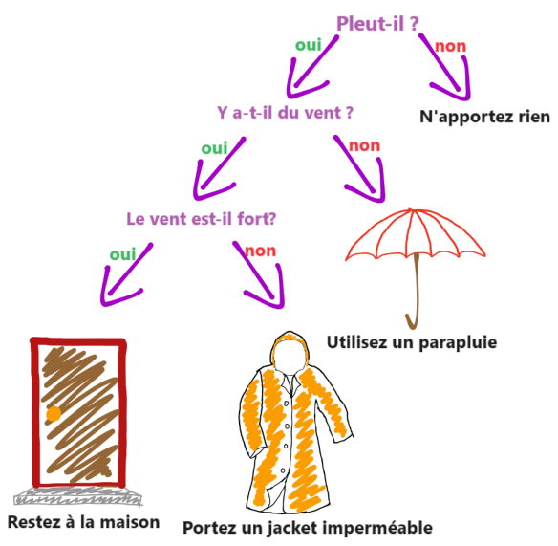
Règles de décision : Interprétation des arbres
L'arbre de décision peut être "linéarisé" en règles de décision
Une règle par chemin de la racine à la feuille.
Résultat de la règle = nœud de la feuille
Règle :
If [condition1] and [condition2] and [condition3]
Then: résultat
Exemple :
If [ne pleut pas] Then: n’apportez rien
If [pleut] and [pas de vent] Then: utilisez un parapluie
If [pleut] and [il y a le vent] and [pas un vent fort] Then: portez un jacket imperméable

Slide 27
Des arbres aux règles
Facile : conversion d'un arbre en un ensemble de règles
Une règle pour chaque feuille de l'arbre
L'arbre définit un ensemble de règles uniques représentant chacune un chemin dans l'arbre, de la racine à une feuille différente
L'antécédent est la conjonction des valeurs à chaque nœud
Le conséquent est la classe/l'action assignée par la feuille
L'ordre d'exécution n'a pas d'importance
Mais : les règles résultantes peuvent être inutilement complexes
Élagage pour supprimer les tests/règles redondants

Slide 28
Des règles aux arbres
Plus difficile : transformer un ensemble de règles en arbre
L'arbre ne peut pas facilement exprimer la disjonction entre les règles
Bien que l'inverse soit vrai
Une base de règles peut ne pas avoir le même sous-ensemble/supérieur d'attributs requis pour assembler une structure arborescente
Considérez :
Lorsque l'on passe d'un arbre à des règles :
Toutes les règles auront le nœud racine
Et si ce n'était pas le cas d'un ensemble de règles initial ?

Slide 29
Systèmes experts : quoi, pourquoi, quand ?

Slide 30
Définitions: Systèmes Experts
Aussi connu comme:
Système basé sur la connaissance
Système d'aide à la décision basé sur la connaissance
Système intelligent d'aide à la décision
Système basé sur des règles
Système de production
Un système informatique qui émule, ou agit à tous égards, avec les capacités de prise de décision d'un expert humain [dans un domaine limité]. (Feigenbaum)
"Un système informatique qui fonctionne en appliquant un mécanisme d'inférence à un ensemble de compétences spécialisées représentées sous forme de "connaissances". Goodall (1985)
"Un programme destiné à porter des jugements raisonnés ou à fournir une assistance dans un domaine complexe dans lequel les compétences humaines sont faillibles ou rares." Lauritzen et Spiegelhalter (1988)
"Un programme conçu pour résoudre des problèmes à un niveau comparable à celui d'un expert humain dans un domaine donné". Cooper (1989)
"Système incarnant l'expertise d'un spécialiste (par exemple, les connaissances médicales)". Cawsey (1998)

Slide 31
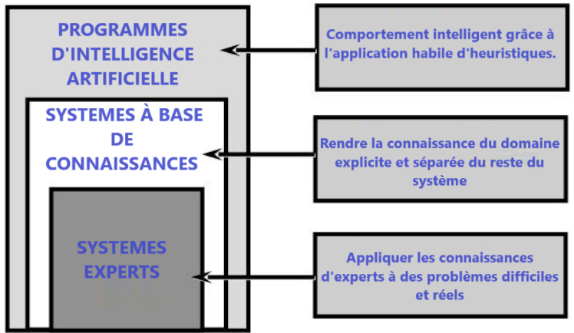
Hiérarchie des termes : De SE à l’IA
Les systèmes basés sur la connaissance sont une bonne alternative :
Certains systèmes nécessitent des connaissances, mais pas des connaissances d'expert, par exemple
Nous pourrions vouloir mettre en œuvre un système de planification des activités quotidiennes qui ne nécessite aucune expertise
Nous utiliserons le terme "système expert", mais considérons qu'il est à peu près synonyme de système à base de connaissances dans le cadre de ce cours.

Slide 32
Caractéristiques générales des systèmes experts
À un niveau très élevé, quelles sont les caractéristiques générales des systèmes experts ?
Tout d'abord, ils utilisent le raisonnement symbolique, en d'autres termes, les connaissances doivent être représentées symboliquement par des éléments tels que des arbres, des règles, des cadres ou des logiques de description.
Les systèmes experts appliquent également des heuristiques pour guider le raisonnement et tenter de réduire la zone de recherche d'une solution.
La recherche est un aspect essentiel qui sous-tend le fonctionnement de ces systèmes, l'objectif étant de trouver les bonnes ou les meilleures solutions.
Nous aborderons la recherche de manière plus explicite dans les leçons ultérieures.

Slide 33
Caractéristiques des systèmes experts vs autres IA
Traiter des sujets d'une complexité considérable
Généralement dans des domaines étroits et spécialisés
Solutions de niveau expert à des problèmes complexes
Connaissance est séparée du traitement (c-à-d inférence)
Noyau réutilisable
Performance de haute qualité
La vitesse ne signifie pas grand-chose si la réponse est fausse
Doit être rapide
Une réponse correcte ne signifie pas grand-chose si elle arrive trop tard
Par exemple, un patient est décédé ou une centrale nucléaire a explosé.
Capable d'expliquer et de justifier les solutions
c'est-à-dire interprétable/compréhensible
Flexible :
Intégration de nouvelles informations, correction d'anciennes informations

Slide 34
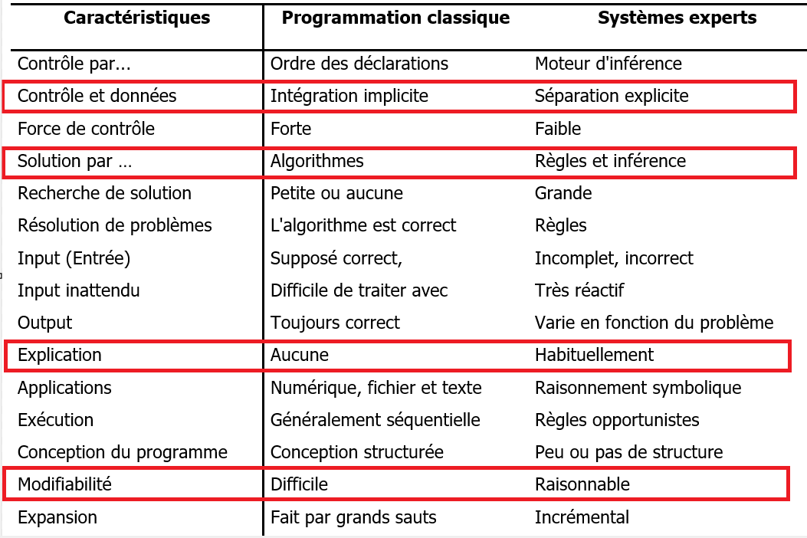
Systèmes experts vs programmes informatiques classiques
Voici un tableau qui tente de mettre en évidence certaines des principales différences entre la réflexion sur un système expert et la réflexion sur des programmes informatiques traditionnels.
Par exemple, en ce qui concerne le contrôle et les données, la programmation conventionnelle intègre implicitement les deux, alors que les systèmes experts les séparent explicitement, comme vous venez de l'entendre.
Dans la programmation conventionnelle, une solution est généralement obtenue à l'aide d'un algorithme, alors que dans un système expert, elle est obtenue par inférence.

Slide 35
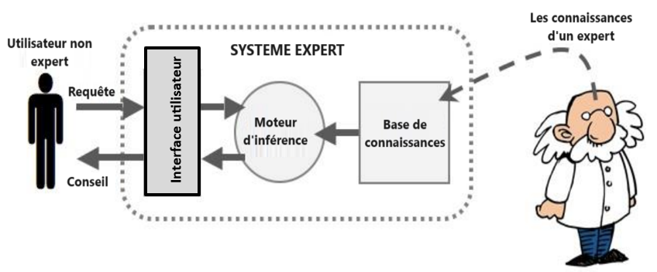
Schéma de haut niveau du système expert
Objectif des systèmes experts :
Remplacer (c'est-à-dire automatiser) ou aider les experts humains à résoudre ou à conseiller des problèmes réels.

Slide 36
Composants clés des systèmes experts
Un système expert se compose de deux éléments principaux.
Le premier est la base de connaissances elle-même.
C'est là que se trouvent les connaissances représentées de manière symbolique et formelle, qui peuvent prendre de nombreuses formes, comme nous l'avons mentionné : Règles, cadres, arbres, réseau sémantique, réseau bayésien, etc.
Le deuxième composant clé est le moteur d'inférence.
Il est responsable du raisonnement.
En d'autres termes, il tire des conclusions à partir de la base de connaissances.
Il est essentiel que l'approche de raisonnement ou d'inférence soit adaptée à la représentation utilisée.
Ainsi, si vous disposez d'un système expert conçu pour fonctionner avec des règles, vous ne pouvez pas simplement les remplacer par des arbres ou des cadres sans vous attendre à devoir résoudre des problèmes majeurs ou sans envisager de revoir complètement la conception du système expert à partir de zéro.

Slide 37
Composants supplémentaires du système expert
Outre ces deux éléments clés, il existe d'autres éléments communs à un système expert :
Interface utilisateur :
Mécanisme par lequel l'utilisateur et le système communiquent
Éditeur de la base de connaissances :
Aussi connu comme: Dispositif d'acquisition de connaissances
Moyen automatique pour l'utilisateur d'introduire des connaissances dans le système en contournant la nécessité d'une expertise explicite en matière de codage.
Système d'explication :
Aussi connu comme: Justificateur
Explique le raisonnement du système expert à l'utilisateur

Slide 38
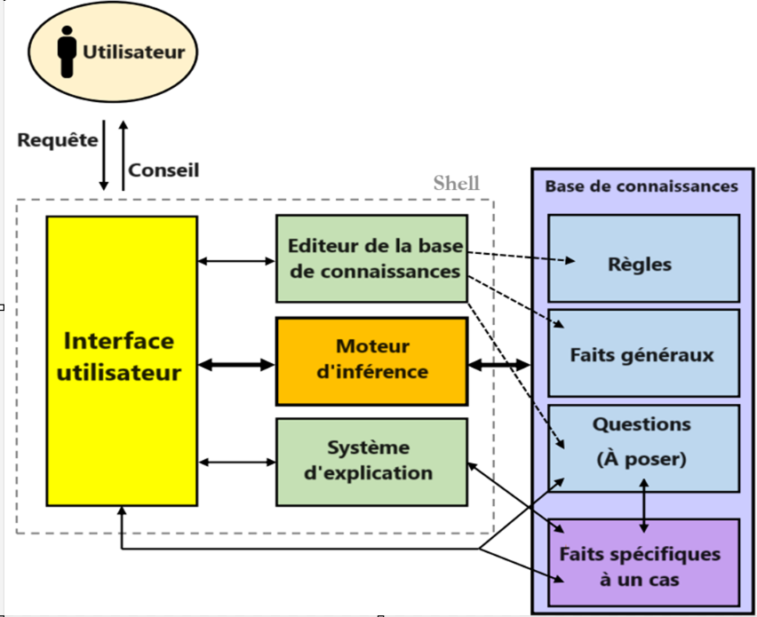
Schéma général d'un système expert
Voici un schéma que j'ai élaboré pour essayer de mieux saisir les différents aspects d'un système expert typique:
Toujours à l'extérieur, nous avons un utilisateur qui peut poser des questions et obtenir des conseils en retour. Il interagit avec une interface utilisateur.
L'interface utilisateur est connectée de manière importante au moteur d'inférence et éventuellement à un éditeur de base de connaissances et à un système d'explication s'ils sont disponibles dans l'implémentation du système expert.
Tous ces éléments appartiennent notamment à un shell.
Le shell est une partie réutilisable d'un système expert.
Le moteur d'inférence est connecté à la base de connaissances.
La base de connaissances est constituée de règles, de faits généraux, de questions qu'il pourrait être nécessaire de poser à l'utilisateur et d'un espace de mémoire temporaire pour les faits spécifiques à un cas ou les nouveaux faits qui peuvent être ajoutés lors de l'examen d'une requête spécifique de l'utilisateur.

Slide 39
Pourquoi développer/utiliser un système expert ?
Expertise humaine :
Peu disponible (peu d'experts sur la tâche)
Coûteux à développer ou à embaucher
Difficile à obtenir rapidement
Expertise difficile à appliquer rapidement (tâches complexes)
Il n'est pas pratique d'avoir un être humain constamment disponible
Peut être perdue :
Retraite/quitter son emploi
Décès
Le system expert remplit les fonctions suivantes en ce qui concerne l'expertise :
Documenter/préserver
Reproduire/mettre à disposition
Enseigner/diffuser
Les ordinateurs ne s'ennuient pas/ne se fatiguent pas/ne se frustrent pas/ne s'effraient pas

Slide 40
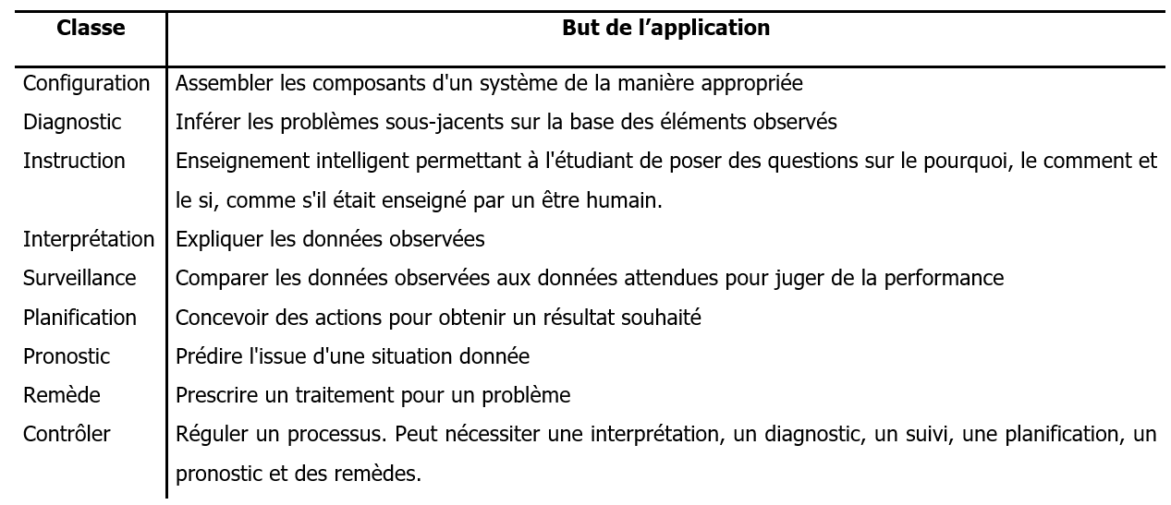
Grandes catégories de systèmes experts
En termes d'application, il existe de nombreuses catégories de systèmes experts.
Par exemple:
ils ont été conçus pour traiter les problèmes de configuration, c'est-à-dire pour assembler correctement les composants d'un système.
ils ont été appliqués au diagnostic. En d'autres termes, ils permettent de déduire les problèmes sous-jacents sur la base des éléments observés
Etc.

Slide 41
Exemples d’applications
Médecine :
Diagnostic des maladies
Systèmes d'alerte médicale
Gestion des soins de santé
Finance :
Systèmes d'analyse de crédit :
Utilisés dans les banques pour l'évaluation de la gestion des risques
Conseillers en fonds de pension :
Aident les employés à planifier leur retraite grâce à leur analyse qui calcule leurs prestations de retraite en fonction de différents scénarios
Services d'assistance automatisés :
Permet aux petites entreprises de traiter les demandes des clients de manière plus efficace.
Systèmes de surveillance du marché
Systèmes de réingénierie des processus d'entreprise
Fabrication
Diagnostic des défauts des machines
Robotique
Configuration des ordinateurs
Identification des déversements de matériaux
Autres ressources humaines
Ressources humaines
Traitement des données
Données sonar ou mesures géophysiques
Systèmes de sécurité intérieure

Slide 42
Introduction aux systèmes experts basés sur des règles

Slide 43
Systèmes experts basés sur des règles
Les règles sont la représentation la plus courante dans les systèmes experts
En particulier, les expressions simples IF : THEN
Les antécédents des règles ne peuvent être que des conjonctions (AND).
Le moteur d'inférence détermine quels antécédents de règles sont satisfaits.
Le côté gauche doit "correspondre" à un fait dans la base de connaissances.
Le résultat est que le côté droit (conséquent) est activé.
Une règle activée peut générer de nouveaux faits
Par conséquent, l'activation d'une règle peut entraîner l'activation d'autres règles.
Pour des raisons de simplicité, nous nous concentrerons dans ce cours sur les systèmes experts simples basés sur des règles.

Slide 44
Quand les systèmes experts basés sur des règles sont-ils préférables ?
La connaissance est diffuse :
Il existe un grand nombre de faits, plus ou moins indépendants les uns des autres.
La connaissance peut être facilement séparée de son utilisation :
Il n'y a pas de dépendance quant à la manière d'utiliser les connaissances.
Par exemple, décider des ingrédients d'un produit.
Mais nous n'avons pas besoin de décider de la quantité de chaque ingrédients que nous devons mélanger pour obtenir une recette savoureuse.

Slide 45
Systèmes de production
Il y a un autre terme important à connaître c’est systèmes de productions.
Le terme "systèmes de production" est largement issu de l'industrie et, dans ces situations, les conséquences des règles sont généralement des actions.
Le terme "systèmes de production" est généralement associé à la surveillance ou au contrôle des tâches.
Cependant, cette terminologie n'est pas utilisée de manière cohérente.
Sur la côte (en Amérique) est, les systèmes de production font généralement référence à des systèmes experts basés sur des règles qui utilisent le chaînage avant.
Mais sur la côte ouest, le terme "systèmes de production" peut se référer à n'importe quel type de système expert basé sur des règles.
Pour ce cours, nous supposerons que les systèmes de production font référence aux systèmes experts basés sur des règles qui utilisent le chaînage avant.

Slide 46
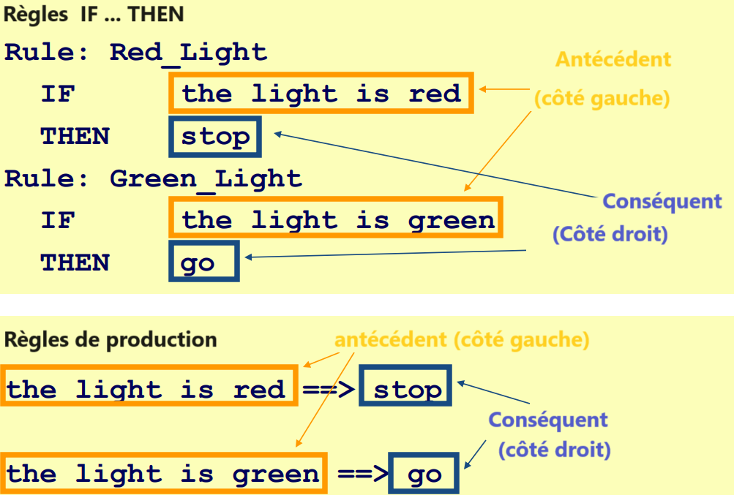
Règles de production
Les règles de production peuvent prendre des expressions if-then et les formater de la manière tel que écrit plus bas :
if light is red then stop.
Nous plaçons l'antécédent sur le côté gauche et le conséquent sur le côté droit.

Slide 47
Synthèse de la leçon
Représentation des règles
Antécédents et conséquences
Formes et relations des règles
Valeurs par défaut et exceptions
Les bases de l'inférence et de la correspondance
Arbres vers règles et vice versa
Systèmes experts : Quoi, pourquoi, quand ?
L'IA pour résoudre des problèmes dans des domaines spécialisés
Composants de base
Systèmes experts basés sur des règles
De loin les plus courants et les plus faciles à développer
Systèmes de production (et règles)

Slide 48
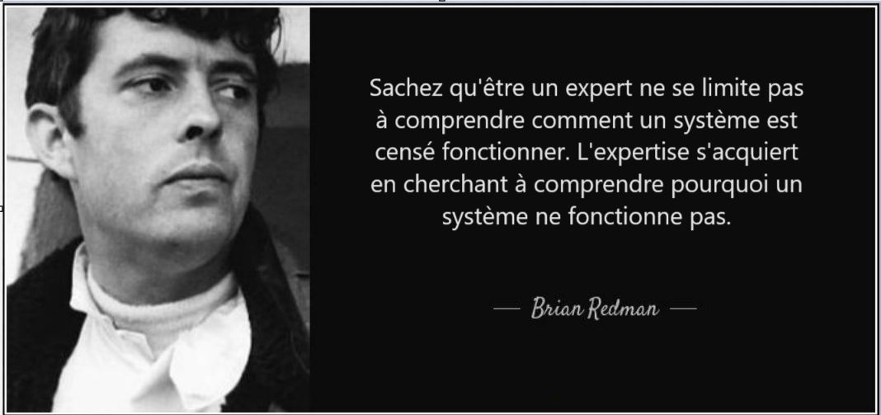

Slide 49
Travail pratique 3: Rappel
Objectifs :
Représentation des connaissances, systèmes experts et Experta
Pratiquer la représentation des cadres
Apprendre à installer et à utiliser Experta
Pratiquer la représentation des règles
Construire un système expert très simple pour le diagnostic
Apprendre à programmer des questions
Comprendre le chaînage avant et arrière dans les systèmes experts basés sur des règles
Le travail de mi-chemin devrait être remis sous peu

